Slide 1
재미없는 Git & Github 수업
20614 신재헌

Slide 2


Slide 3
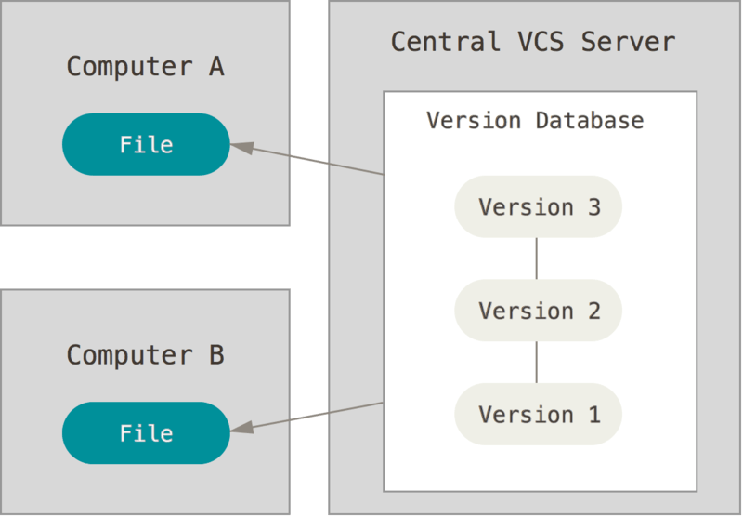

Slide 4
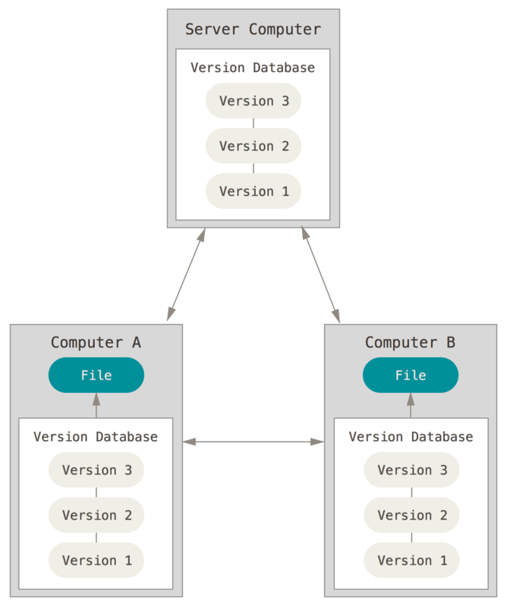

Slide 5
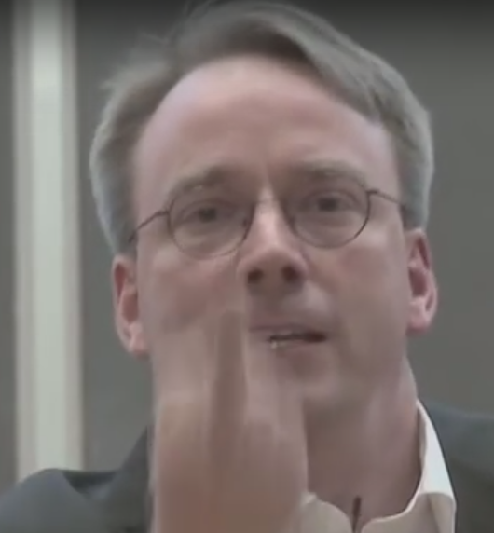
갓갓 리누스 토르발스가 리눅스 커널을 개발하던 도중
버전관리 시스템인 BitKeeper가 유료화 되자
순간적인 상황 변화를 받아들이지 못하고
2주만에 나온것이

Slide 6

Git

Slide 7


Slide 8
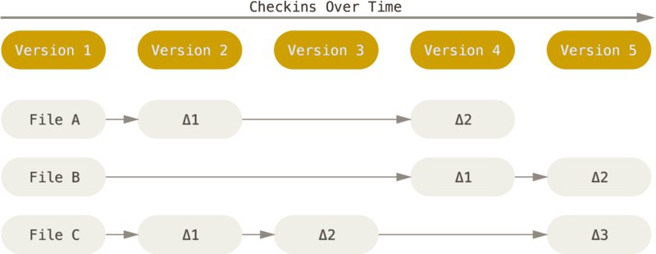
변화를 기록

Slide 9
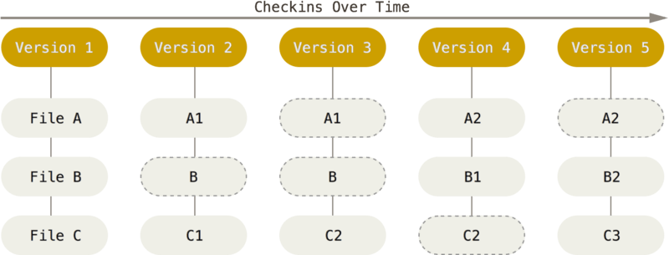
파일을 기록

Slide 10
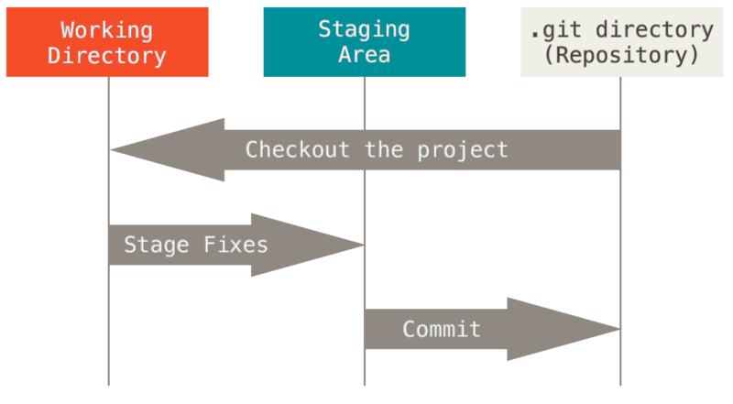

Slide 11
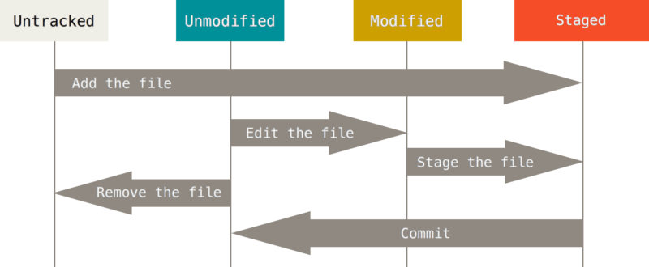

Slide 12
한마디로…!
소스파일이나 개발과정을 관리 및 추적하는 도구
파일의 히스토리가 관리된다
파일의 히스토리를 추적하여, 과거로 복구

Slide 13
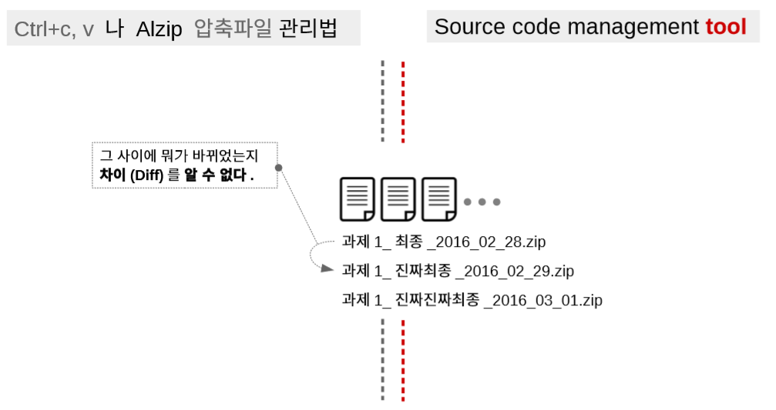

Slide 14
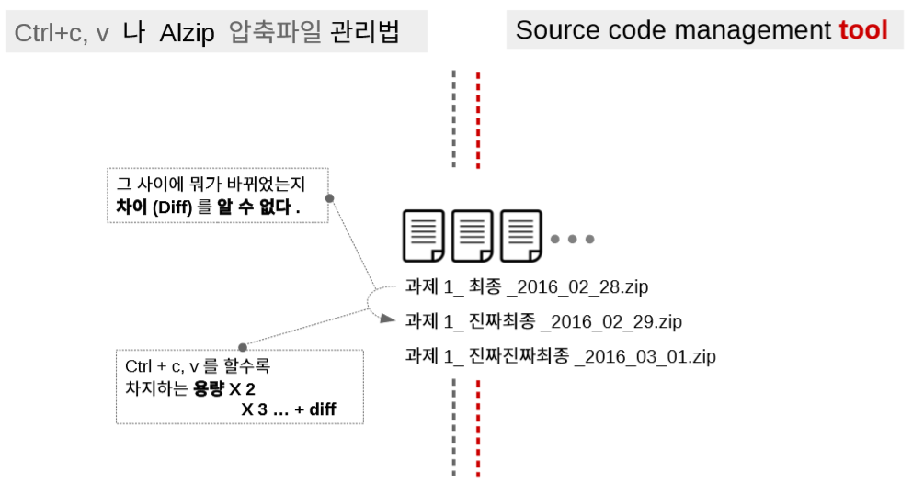

Slide 15
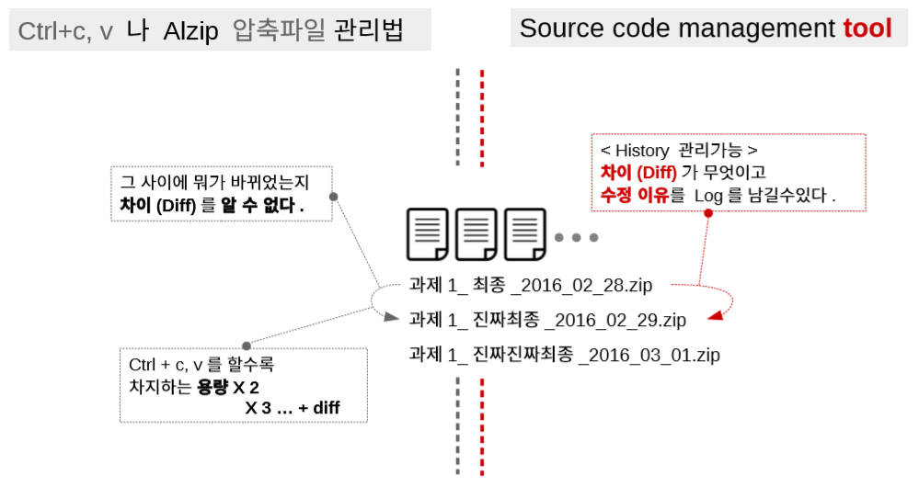

Slide 16
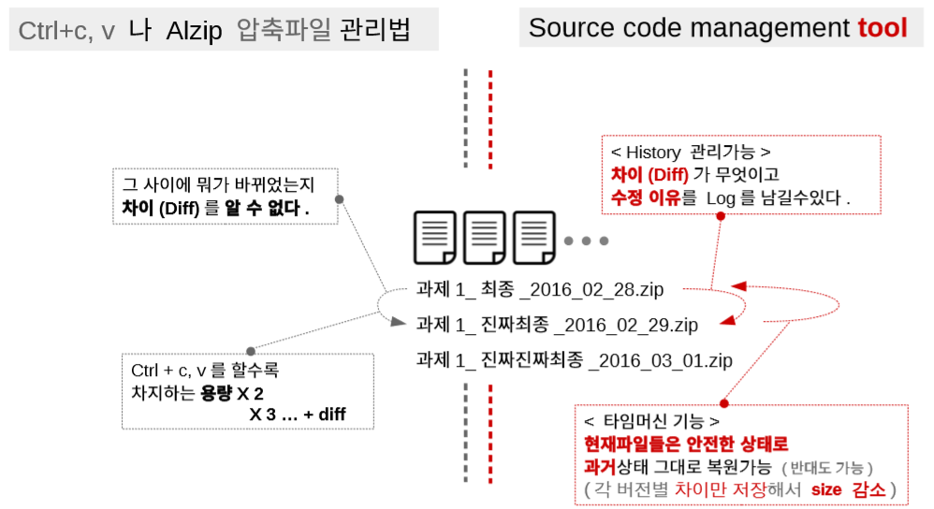

Slide 17
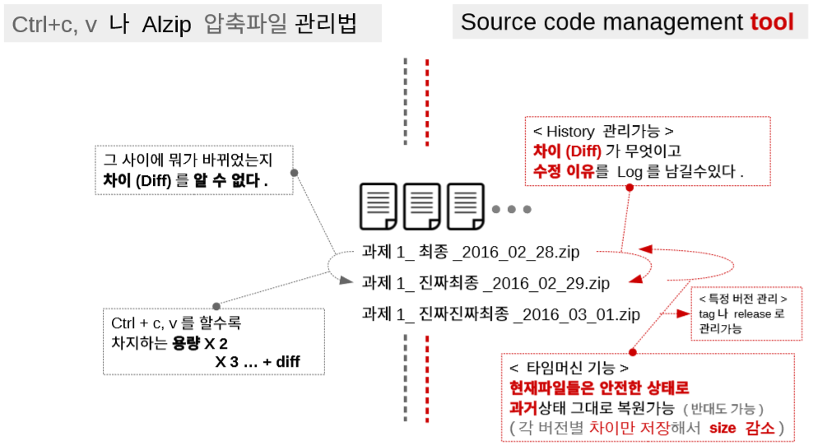

Slide 18
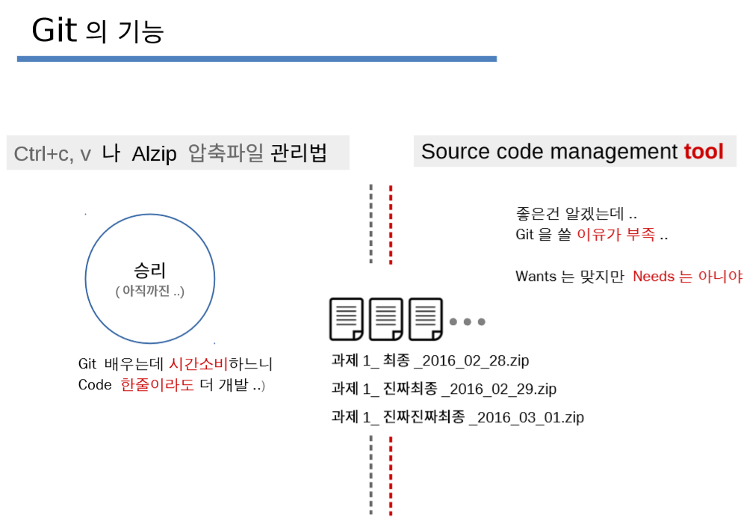

Slide 19
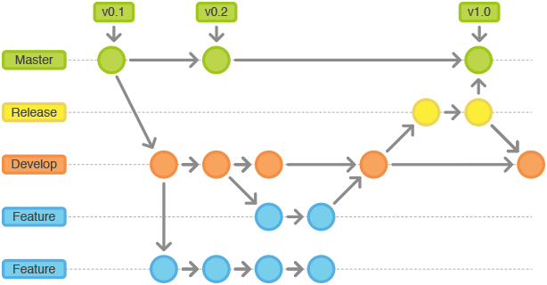

Slide 20
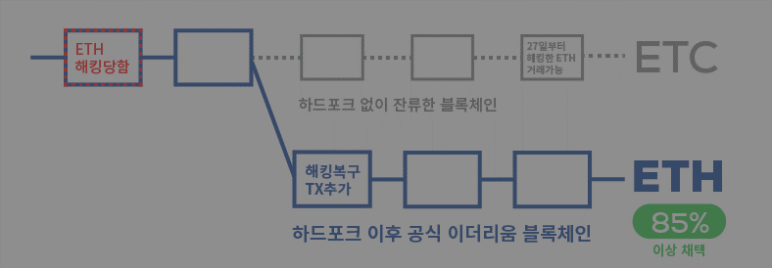
브렌치는 이거와 관련이 없읍니다

Slide 21
포크

Slide 22



포크는 이거와 관련이 없읍니다

Slide 23
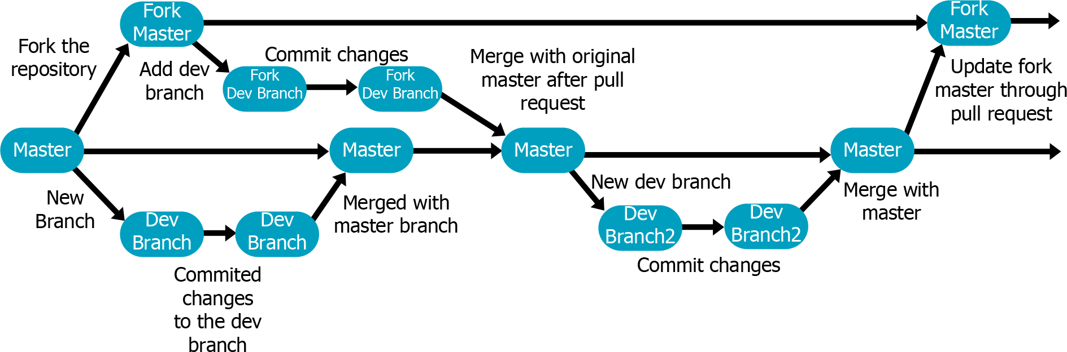

Slide 24
기본적인 명령어
git add
git commit -m “<메시지>”
git push
git pull
git clone <저장소>

Slide 25
github.com으로 가즈아

